Slide 1

Экстремальный забег
Руководитель проекта: Гутенев Антон

Slide 2
Основная цель:
Задачи:
- популяризация экстремальных видов спорта;
- организация новой трассы и создание препятствий;
- привлечение участников других муниципалитетов;
- проведение экстремального забега «Северный закал».

Slide 3
Обоснование социальной значимости проекта
Большую популярность в нашем регионе набирают экстремальные соревнования на открытой местности. Это уникальная возможность узнать свой предел физических способностей, предел возможностей своей команды, которая привлекает большое количество людей.

Slide 4
«Северный закал», прошедший впервые в августе 2018 года в Тазовском районе, в котором приняли участие молодёжь в возрасте от 18 до 35 лет, оказана помощь многими организациями в подготовке трассы, сопровождение забега осуществлялось волонтёрской группой из 25 человек.

Slide 5
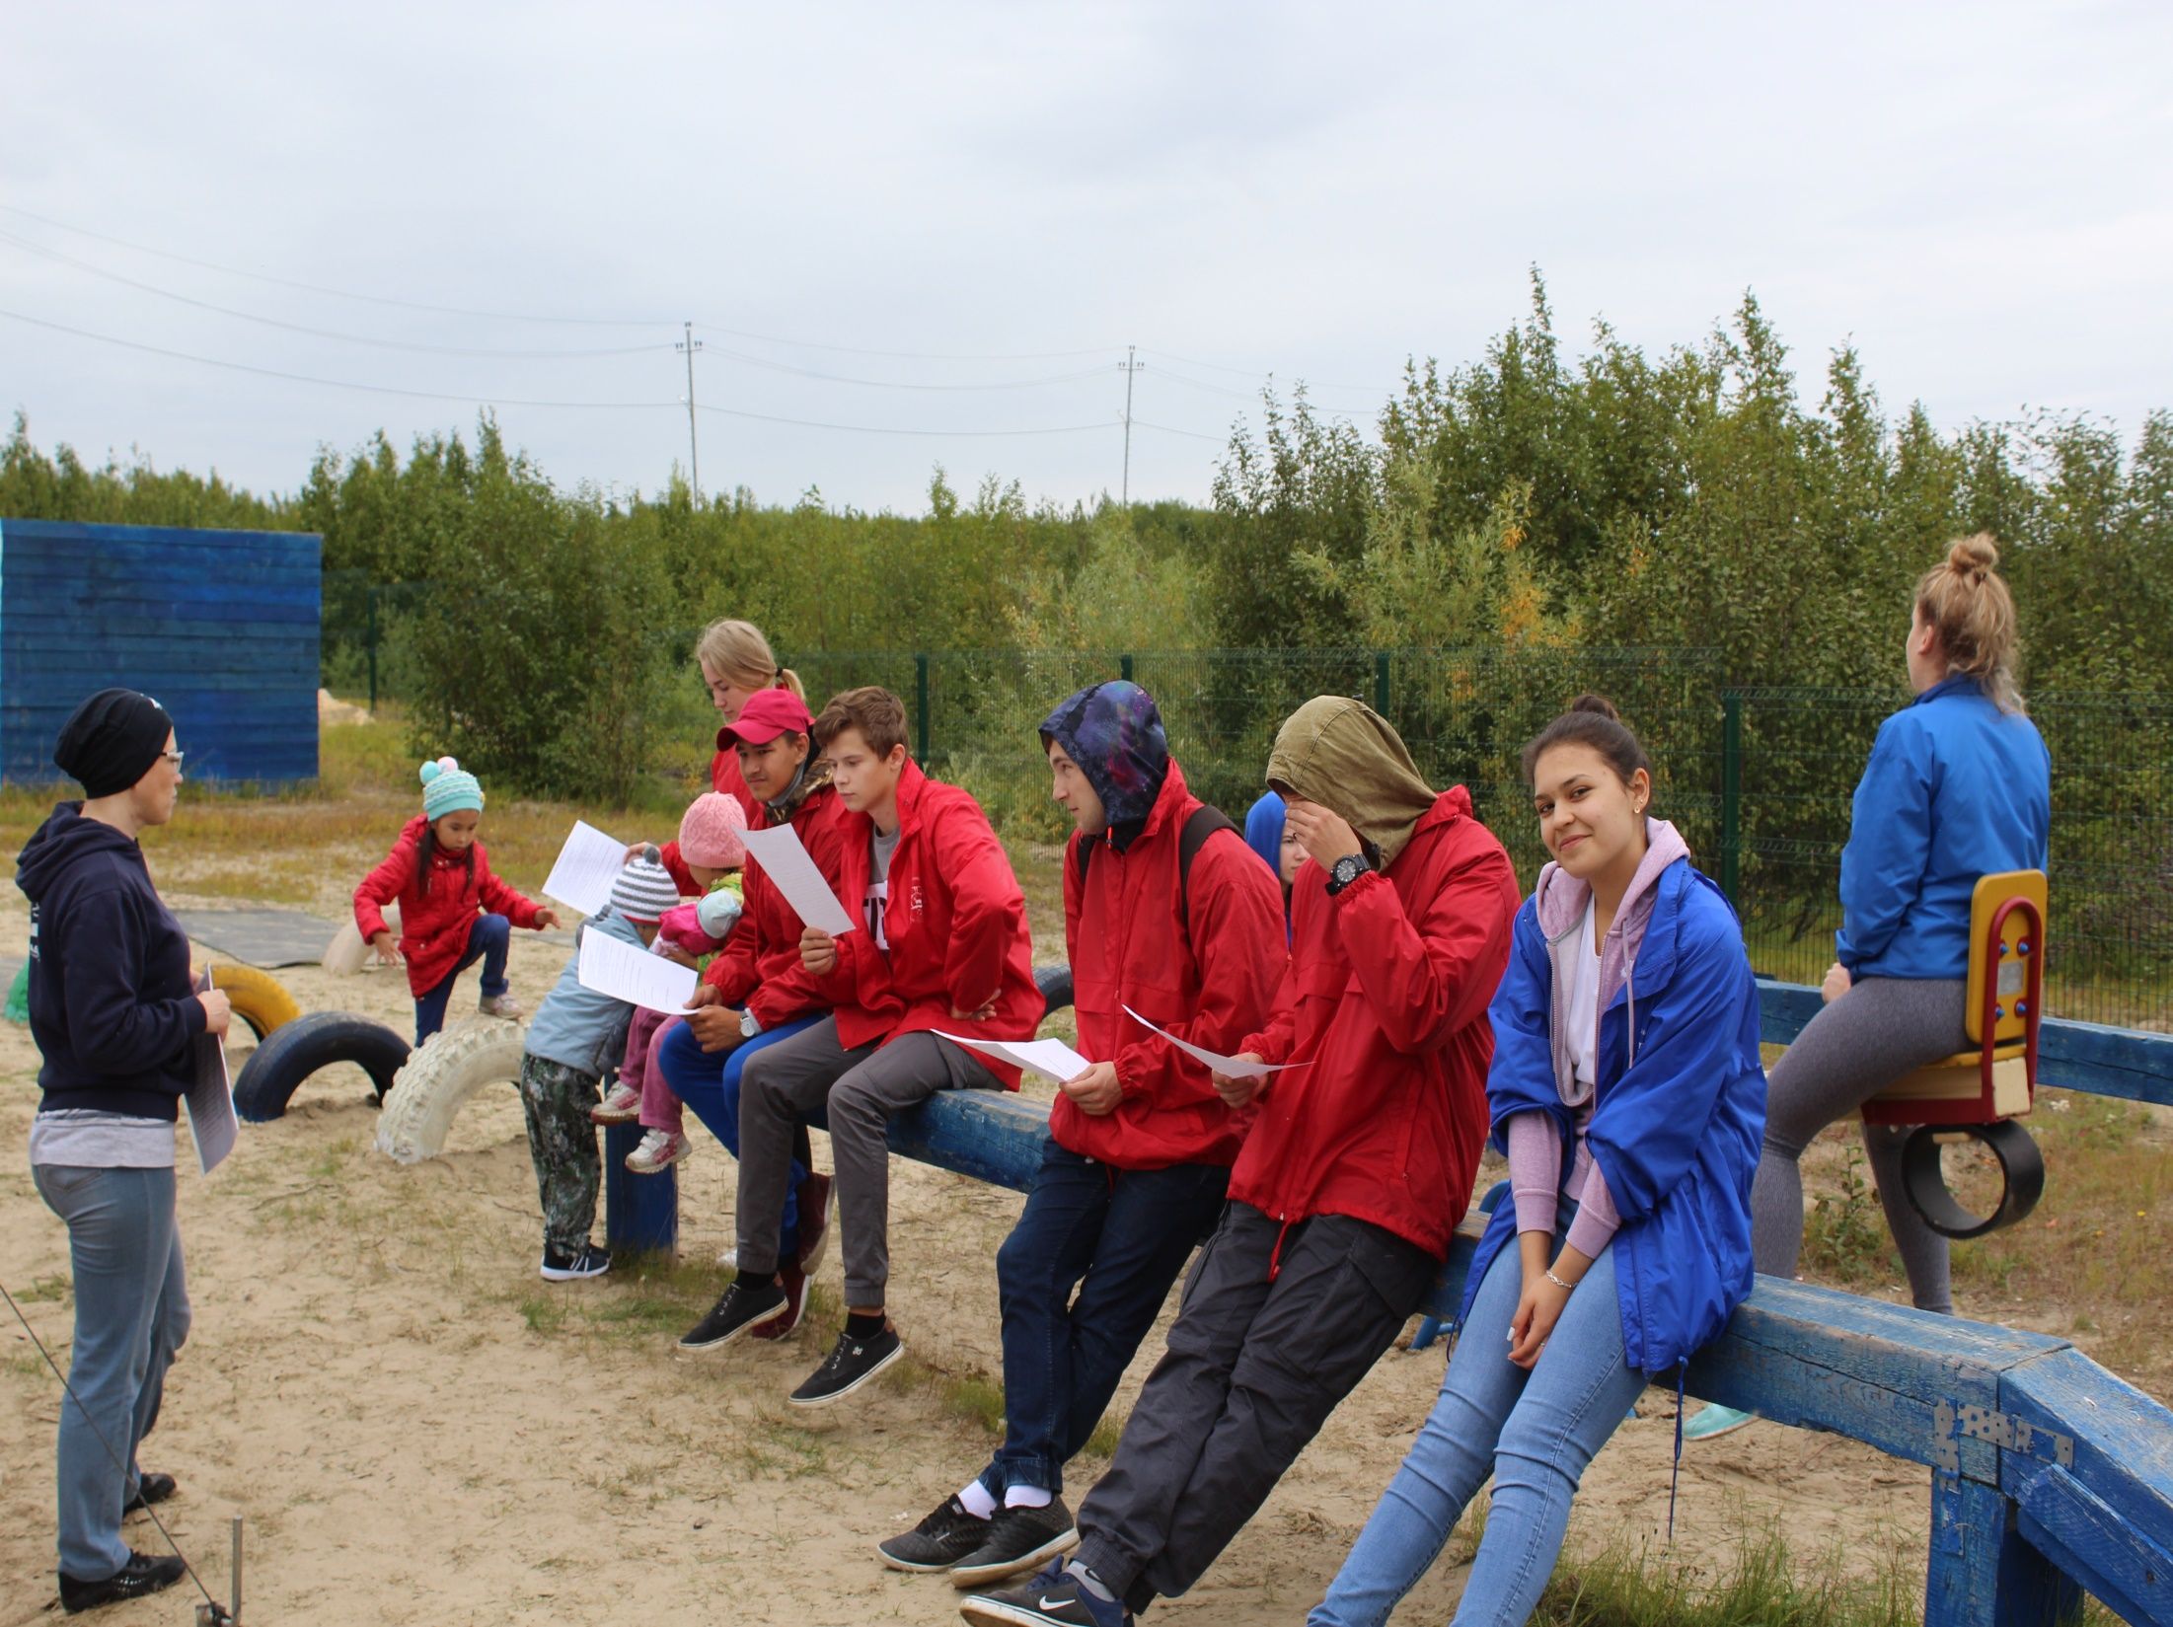

Slide 6
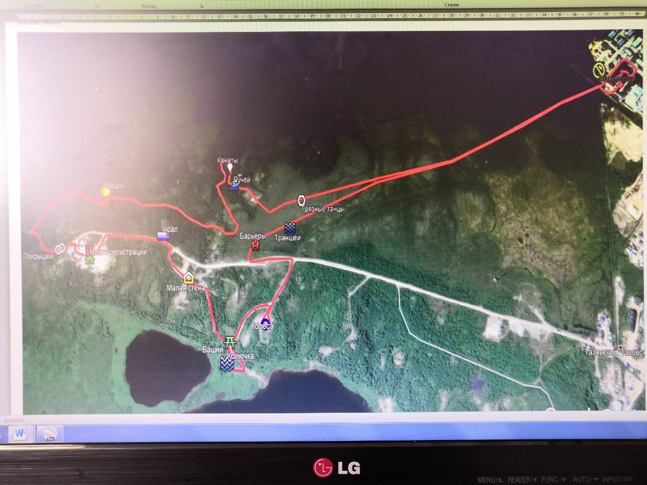

Slide 7
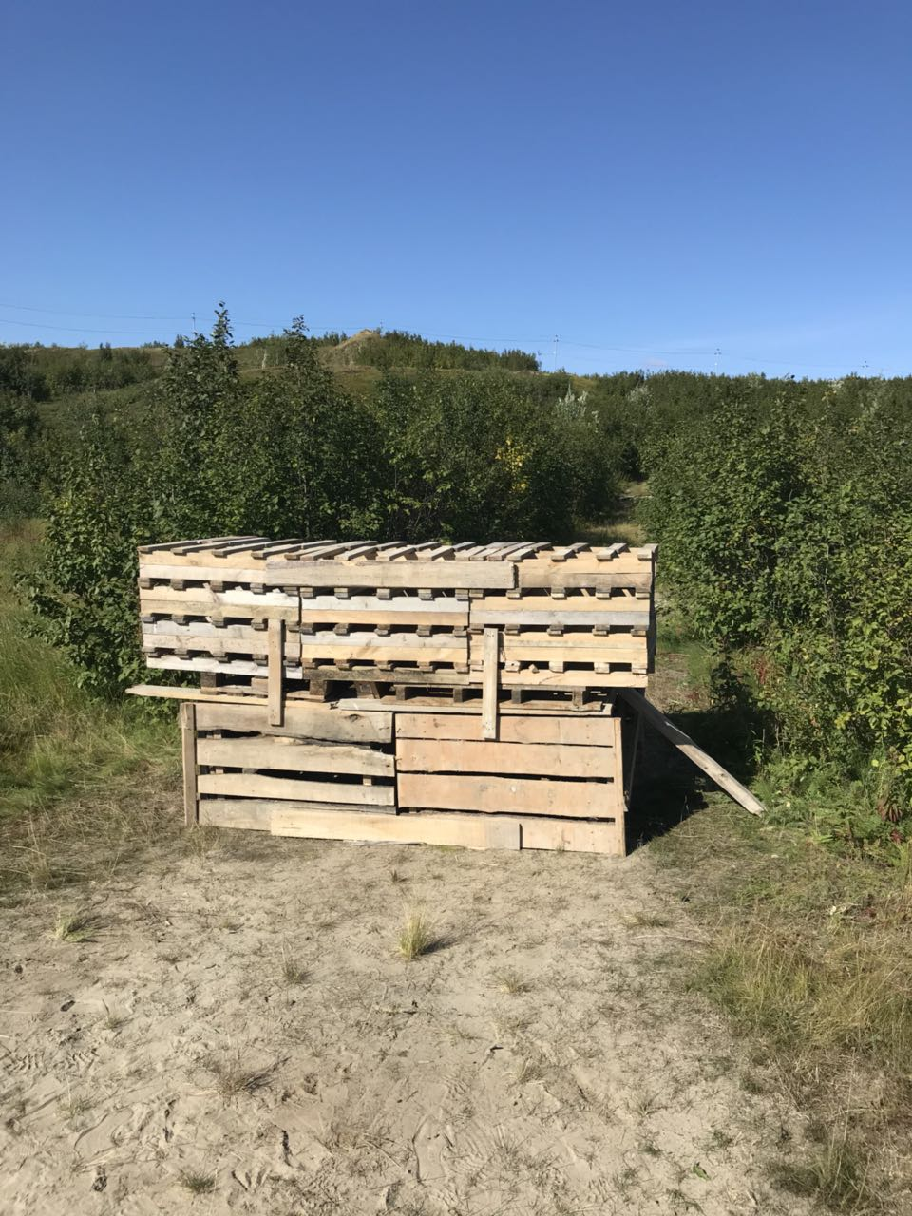

Slide 8
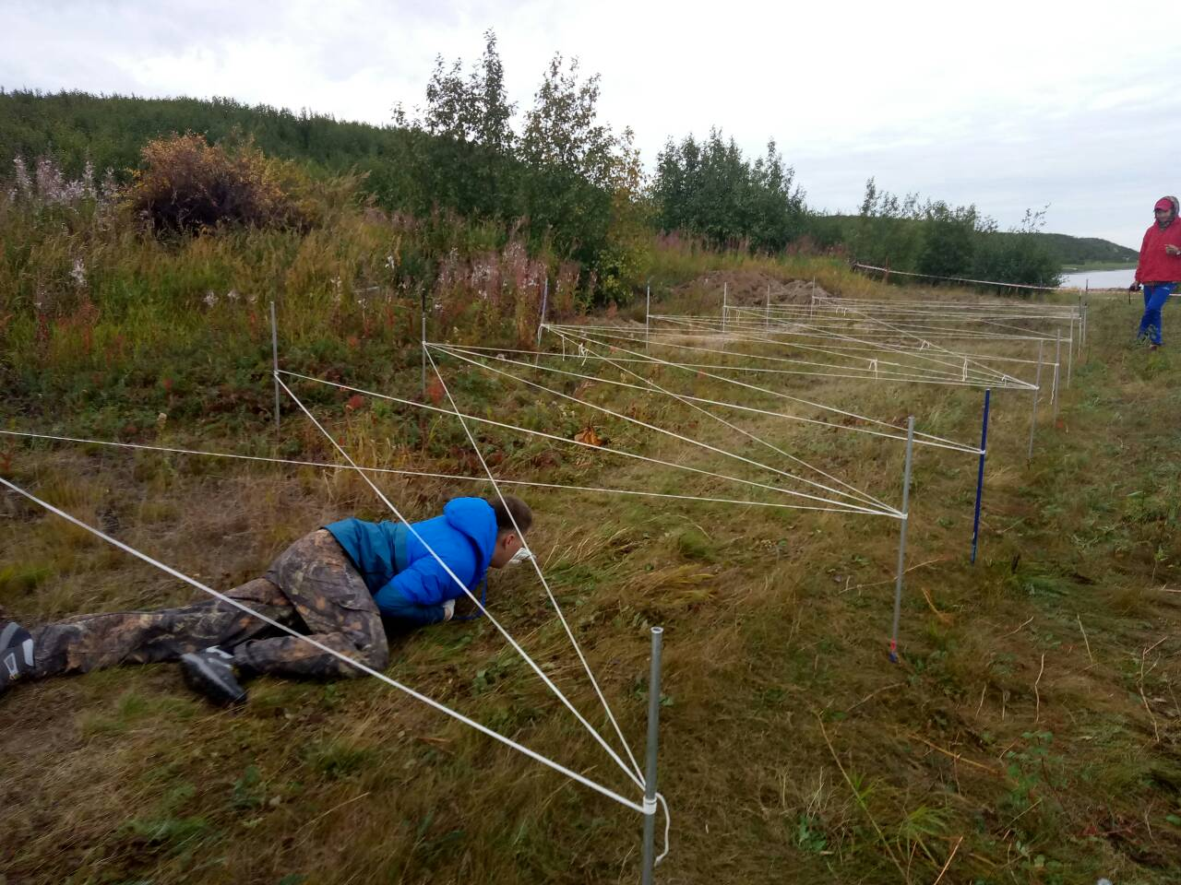

Slide 9
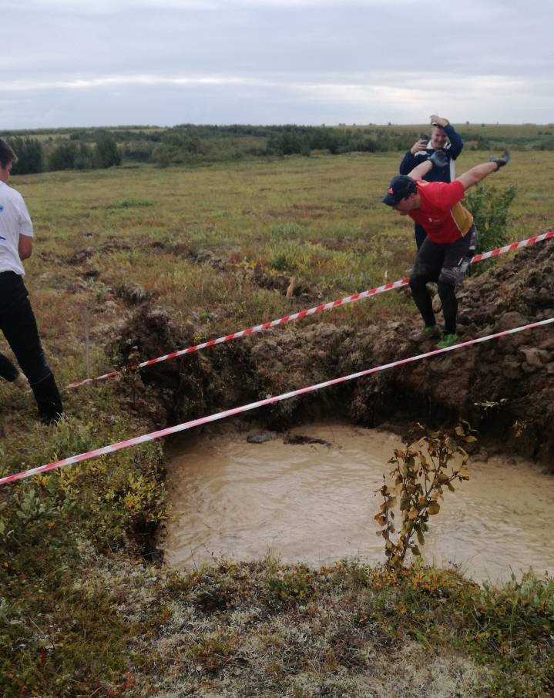

Slide 10
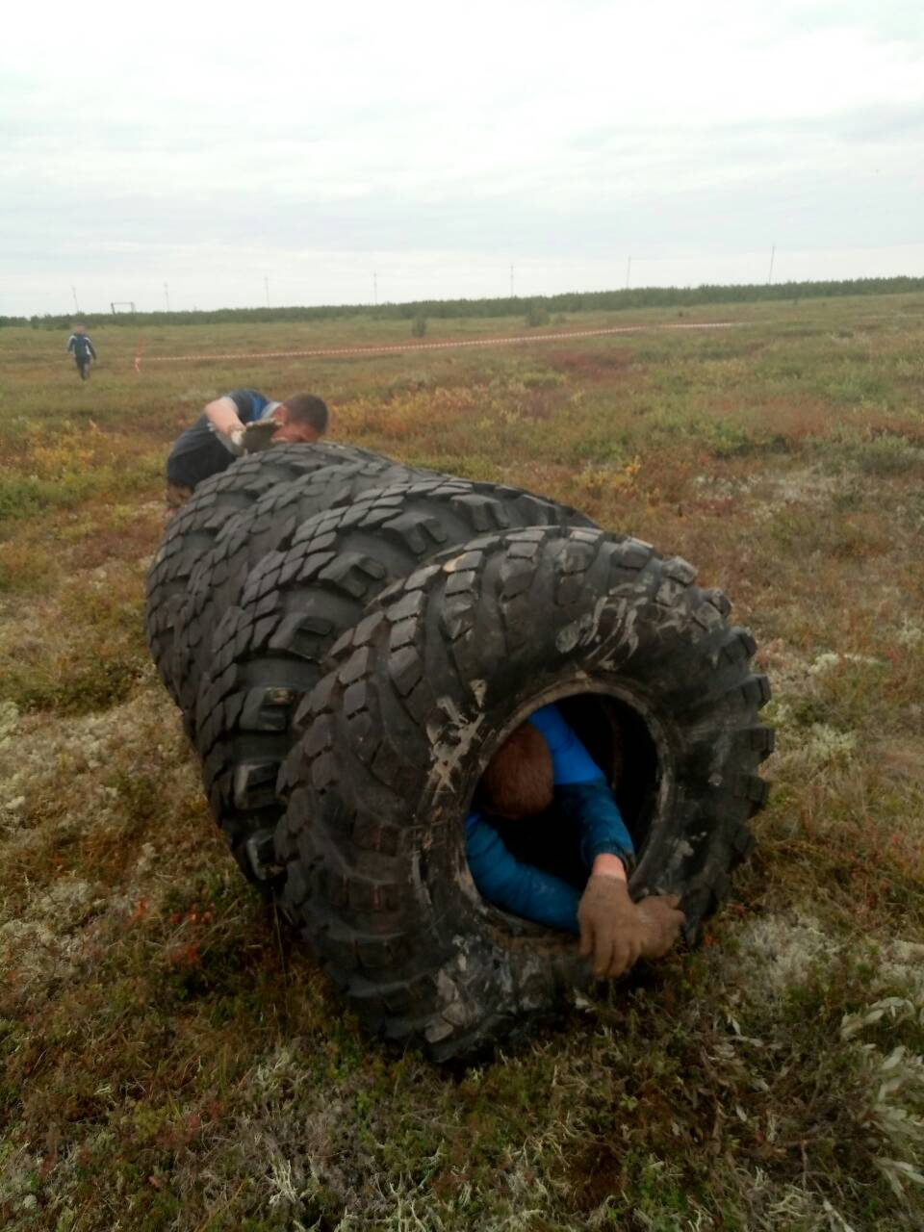

Slide 11
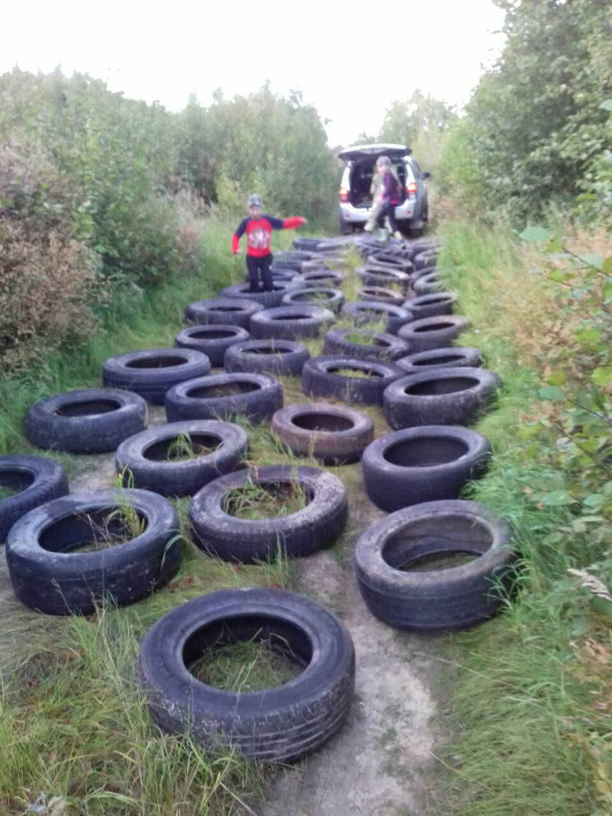

Slide 12
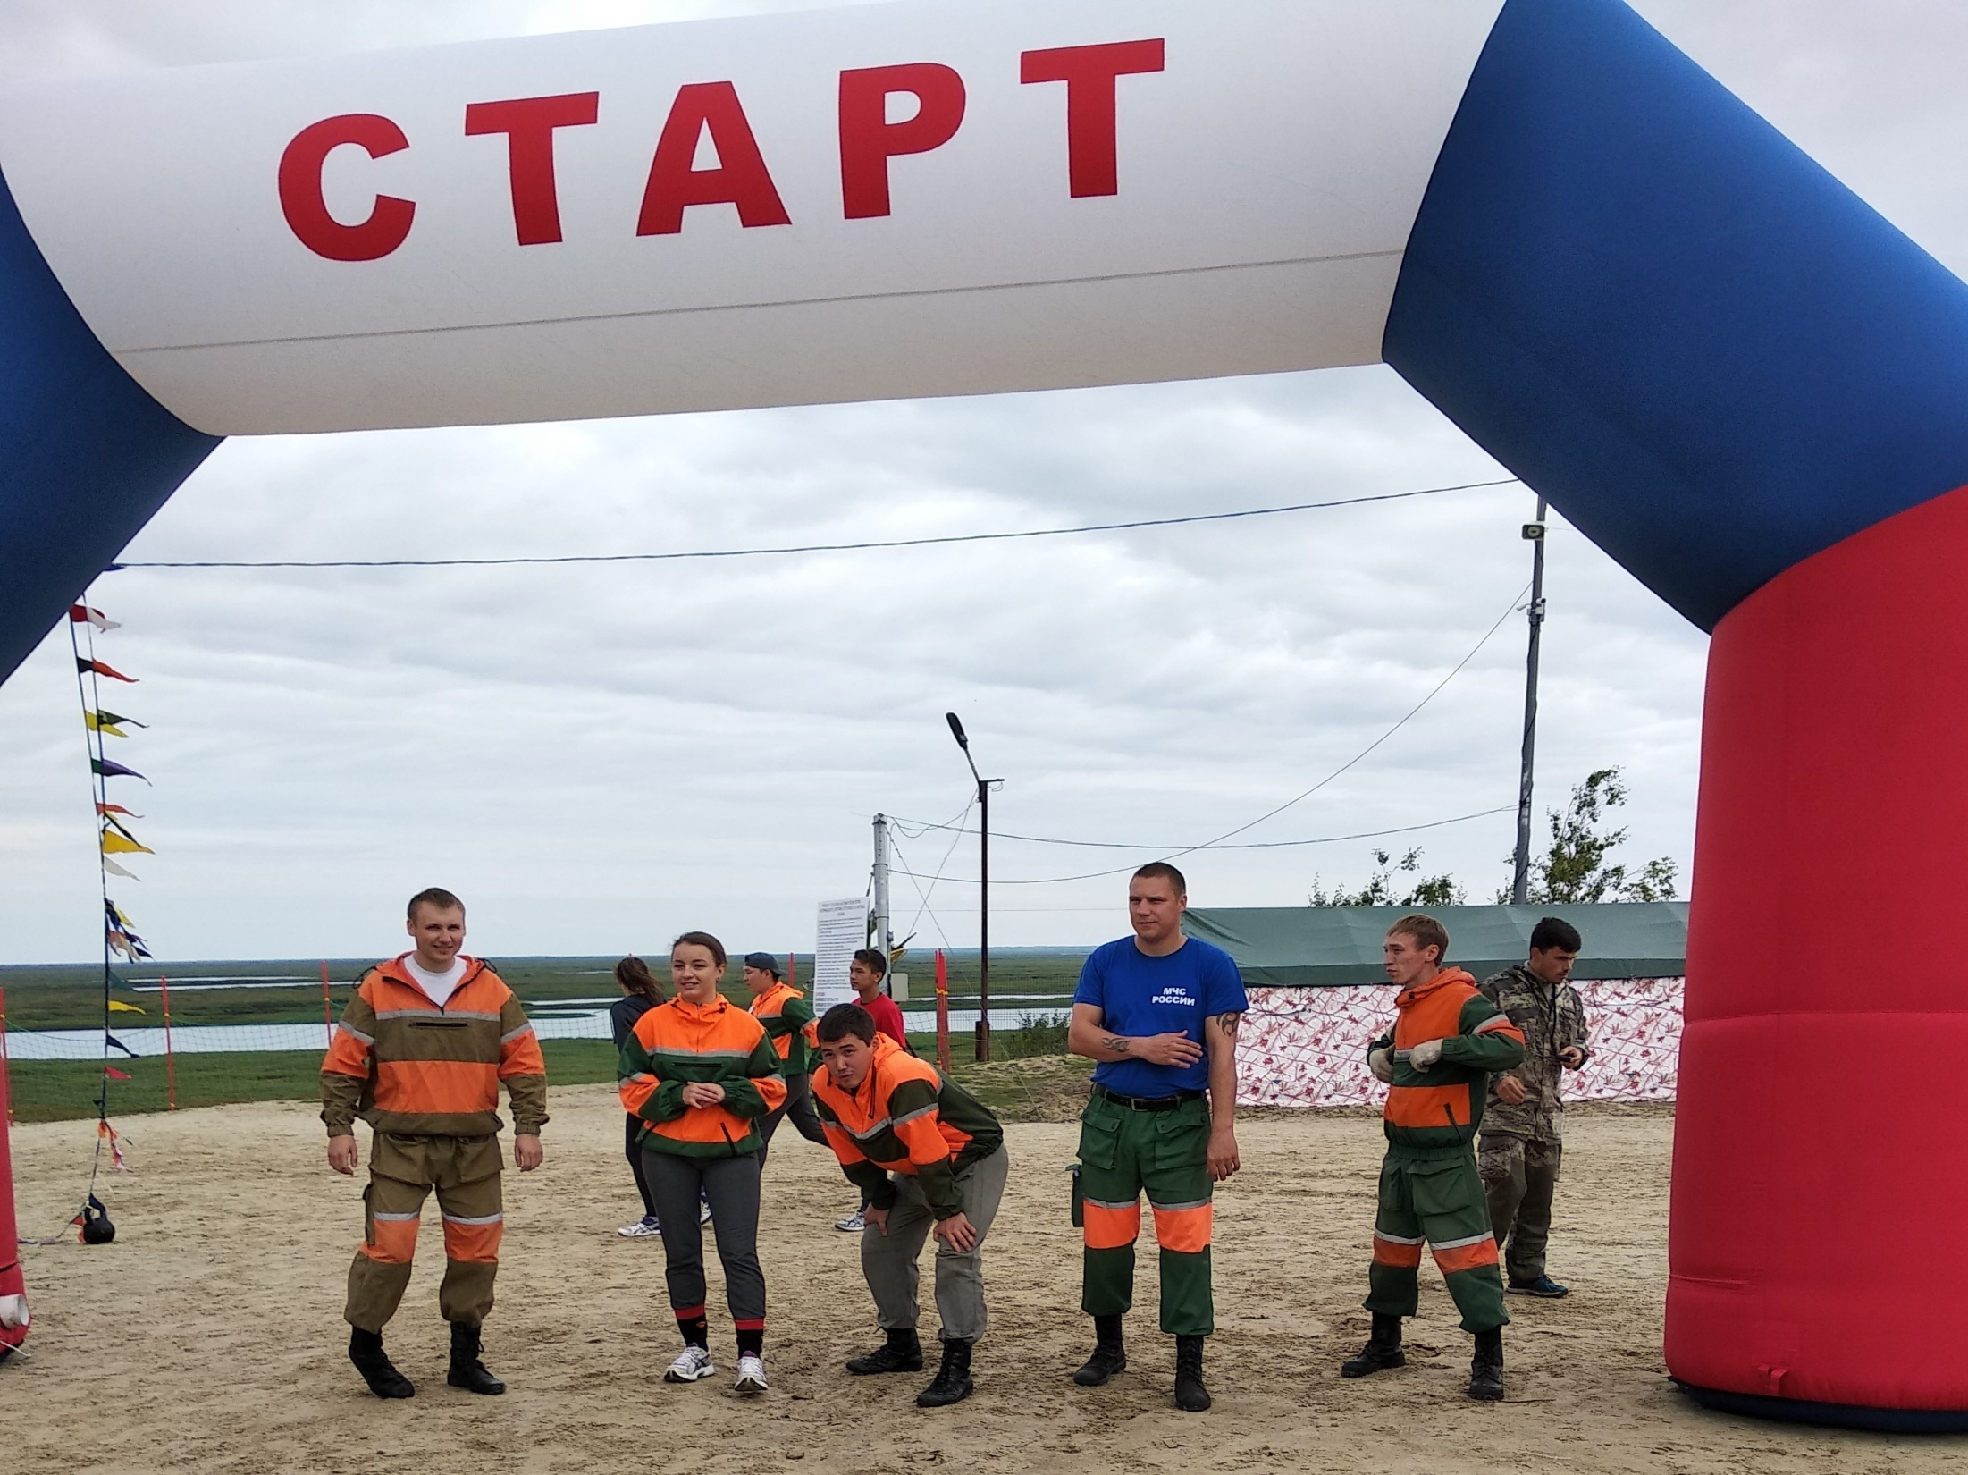

Slide 13
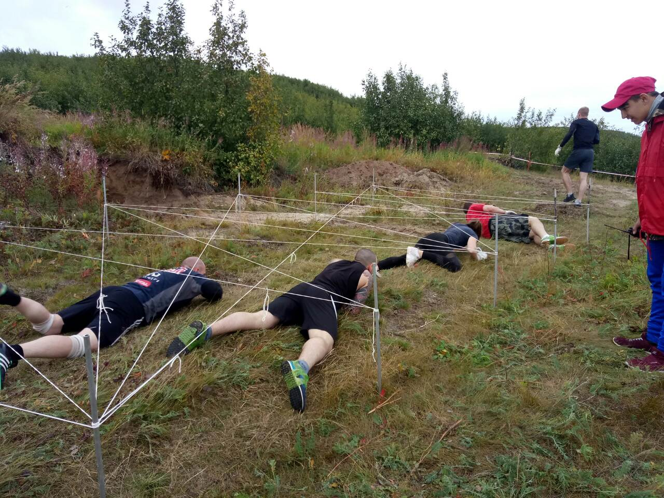

Slide 14
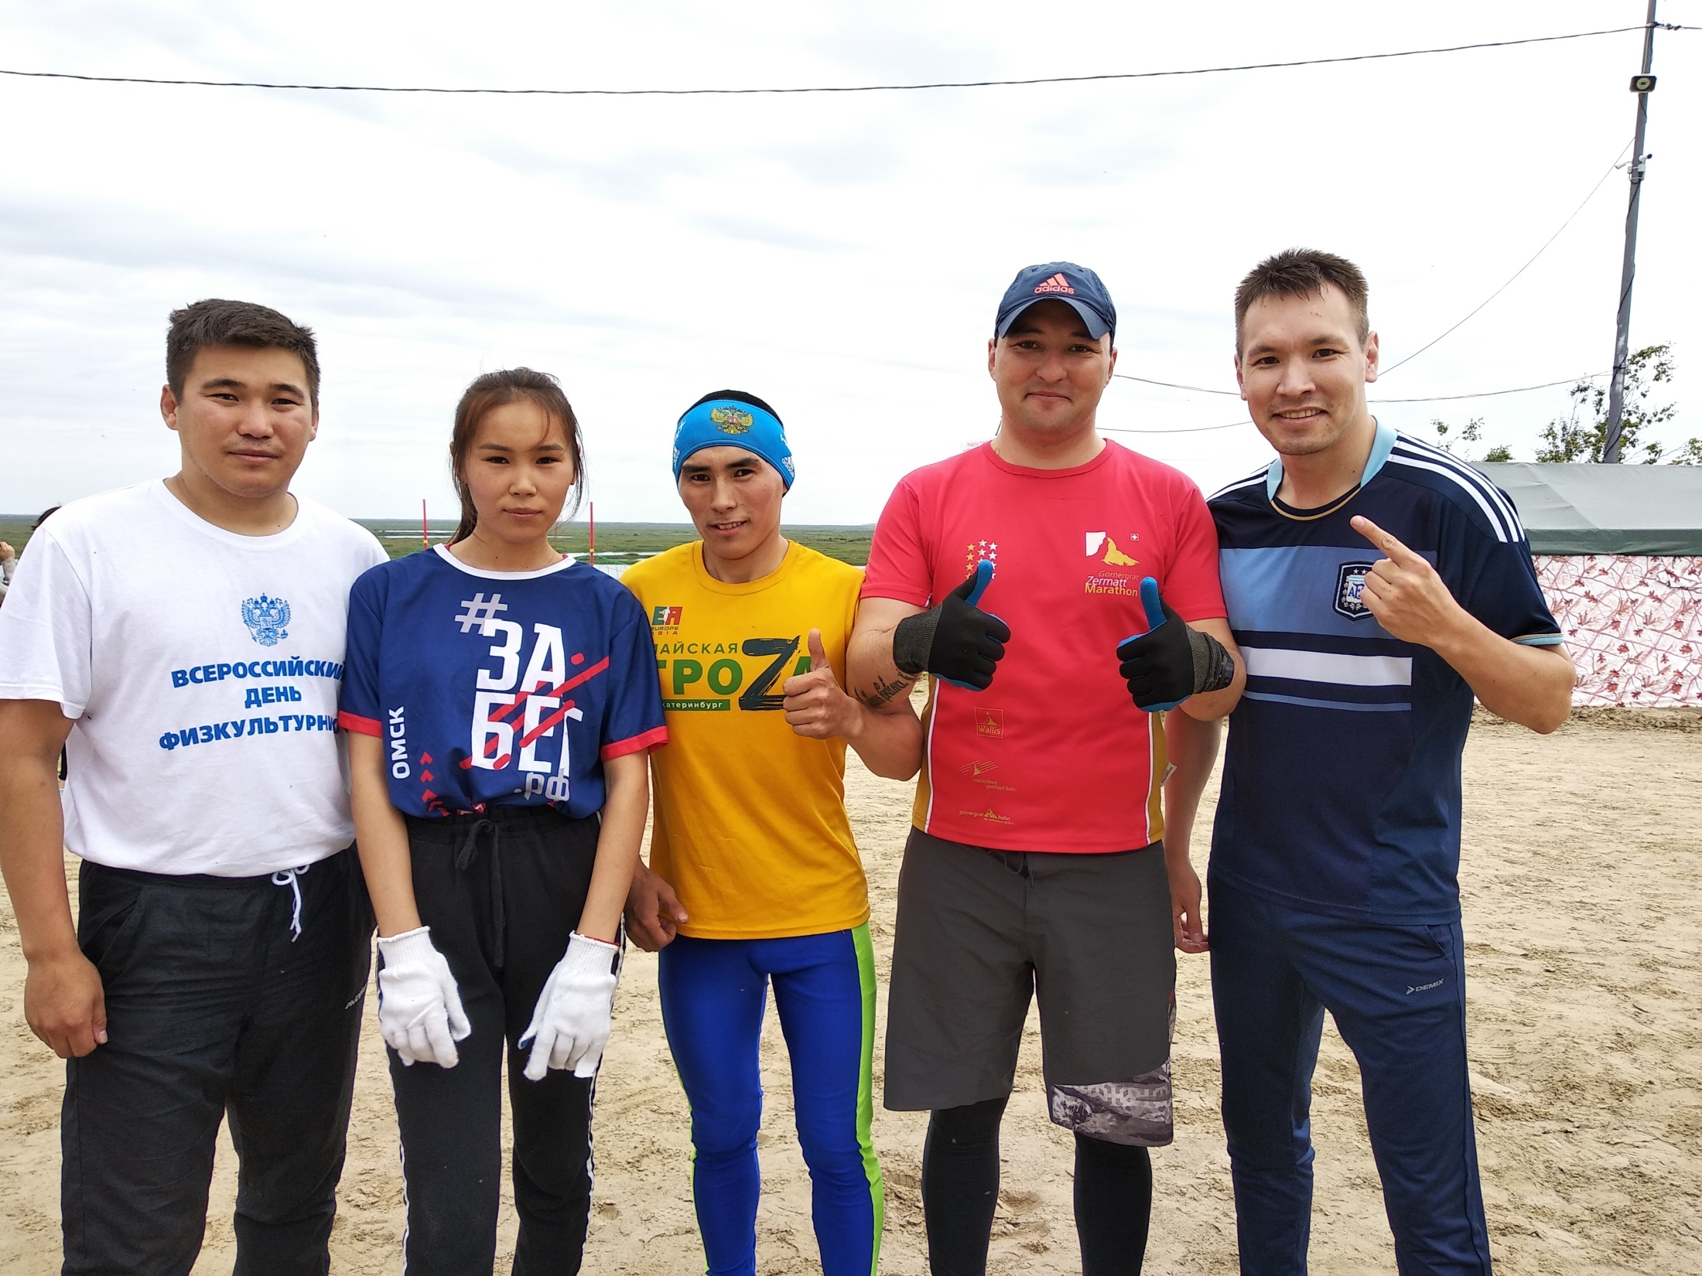

Slide 15
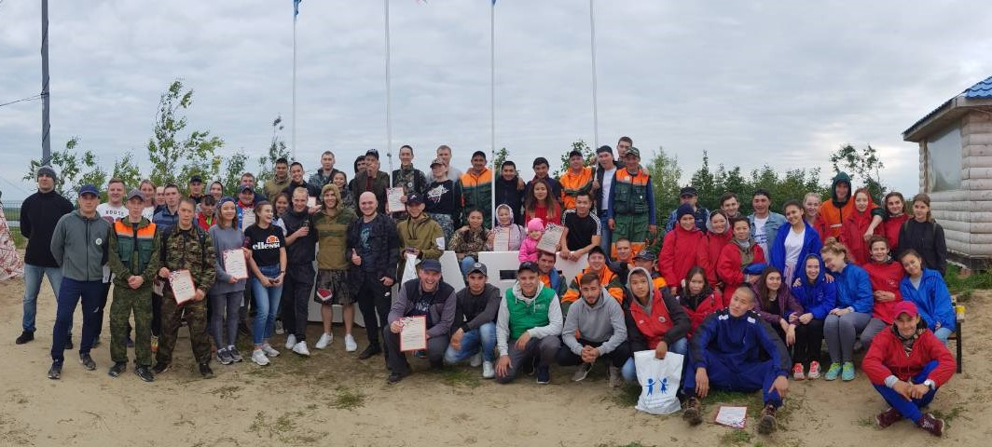
Итог

